Slide 1
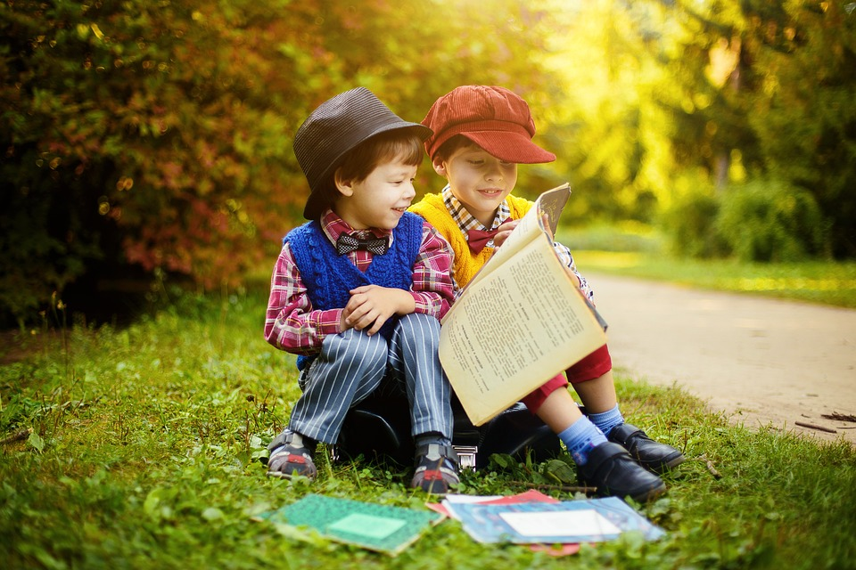
Verbondenheid met anderen
Vriendschap
Er zijn voor elkaar
Zorgen voor elkaar
Delen
Luisteren naar elkaar
De ander zién
Elkaar verzorgen (bijvoorbeeld bij een thema ziek-zijn: accent op het zorgen voor elkaar)
Samen tafelen
Samen plezier maken

Slide 2
OA touwtjes
knippen
schrijfpatronen
motoriek
creatief
weven

Slide 3
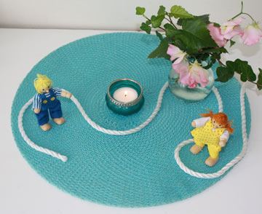
OA touwtjes
Welke menselijke ervaring is verbonden met ‘touwtjes’?
=> Touwen verbinden iets met elkaar.

Slide 4
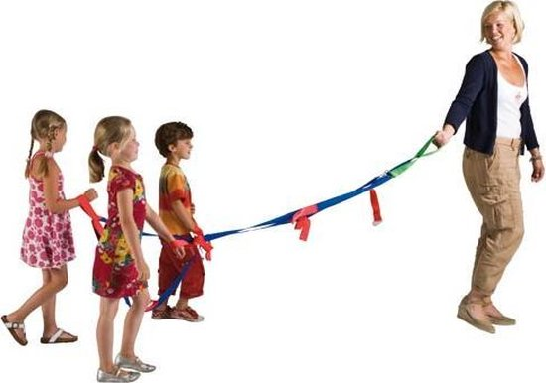
OA touwtjes
Ervaringen en belevingen
De kinderen binden een paar keer iets aan elkaar vast. Als leerkracht laat je hen opmerken hoe die zaken nu met elkaar verbonden zijn. Je kan ook verwijzen naar een wandelkoord. Waarom wordt dit gebruikt? (Om samen te kunnen blijven.)
Ritueel
Spinnenweb met rustige muziek op de achtergrond: de leid-st-er heeft een bolletje wol en neemt de draad vast. Ze gooit de bol naar een kleuter naar wie ze vandaag geglimlacht heeft (en ze verwoordt dit), deze kleuter houdt de draad vast en gooit de bol naar een kleuter naar wie hij vandaag geglimlacht heeft en zo verder totdat er een web ontstaan is. Vervolgens wordt God gedankt voor al die fijne momenten. (verbondenheid met elkaar).
Geloofsverhalen
Met wie verbindt Jezus zich? De kleuters zoeken in kleuterbijbels naar prenten. Wanneer er een prent gevonden is kan op die plaats een touwtje (een verbindingstouwtje) worden gestoken. De prenten kunnen gebruikt worden bij prentkijken, het naspelen …
In de godsdiensthoek wordt een prent van Jezus gelegd. Vanaf die prent worden allemaal touwtjes gelegd naar foto’s van de kinderen.

Slide 5
OA auto’s
rollenspel
carwash
een weg bouwen
techniek
braingym
wiskunde: parking zoeken

Slide 6
OA auto’s
Welke menselijke ervaring ligt er achter ‘auto’s’?
=> Een auto brengt mensen bij elkaar. Je kan op bezoek …
Tip: Er kan meer dan één ervaring zitten achter een thema. Je zou bij auto’s bijvoorbeeld ook kunnen denken aan bewondering voor de techniek. Zo kom je bij verbondenheid met natuur en cultuur. Wanneer je twee weken rond een OA werkt zou je één ervaring/ één component in de eerste week kunnen doen en de tweede in de tweede week.

Slide 7
OA auto’s
Ritueel
De kinderen zitten in de kring bij het onthaal. De leerkracht geeft een kind een autootje en vraagt om het naar een ander kind te rijden. Zo wordt het autootje naar elk kind gereden en verbindt het de kinderen. Hierna kan een kaarsje worden aangestoken: we zijn nu allemaal samengebracht.
Ervaringen en belevingen
Er wordt een poppenspel uitgespeeld: Jules wil zijn vriendin bezoeken. Maar hoe komt hij daar? De auto brengt hem. Laat de kinderen daarna vertellen naar wie zij allemaal op weg gaan. Wie brengen zij een bezoekje?
Jezusbeeld
Ook Jezus is onderweg. Niet met de auto … Die was er toen nog niet. Maar Jezus overbrugt ook afstanden om bij mensen te zijn. Hij laat zich zelfs niet tegenhouden doordat hij te voet gaat! In een kinderbijbel kunnen prenten worden gezocht van Jezus die onderweg is naar mensen.

